Slide 1

Beraterausbildung
Thema Unfallversicherungen

Slide 2
Beraterausbildung | Unfall
Das Risiko
ca. alle 4 Sekunden passiert in Deutschland ein Unfall
8,25 Millionen Menschen werden jährlich verletzt (ohne Bagatellunfälle)
Knapp 2/3 aller Unfälle passieren in der Freizeit (5,36 Millionen Unfälle)
20.243 Menschen versterben an Unfällen und viele werden schwer verletzt
ca. 10,5% der angezeigten Arbeits- und Wegeunfälle sind Verkehrsunfälle
ca. 49,9% der tödlichen Arbeits- und Wegeunfälle sind Verkehrsunfälle
ca. 1,31 Millionen Kinder verletzen sich bei Schulunfällen
124.572 Kinder verletzen sich auf dem Schulweg, 50 davon tödlich D
(die tödlichen Schulwegunfälle sind Verkehrsunfälle)
es besteht ergänzender Handlungsbedarf zur Absicherung!
Quelle: Bundesanstalt für Arbeitsschutz und Arbeitsmedizin (www.baua.de)

Slide 3
Beraterausbildung | Unfall
Das Risiko
Berufsunfähigkeitsschutz
(deckt Krankheiten und Unfälle)
Rentenleistung
Private Unfallversicherung
(deckt Unfälle)
Kapitalleistung

Slide 4
Beraterausbildung | Unfall
Die gesetzliche Unfallversicherung
Träger der gesetzlichen Unfallversicherung
sind die Berufsgenossenschaften
Das Leistungsspektrum der gesetzlichen Unfallversicherung
bestimmt sich nach SGB VII

Slide 5
Beraterausbildung | Unfall
Die gesetzliche Unfallversicherung
Milderung der Gesundheitsstörung
Heilbehandlung
(Erstversorgung, Heil-, Hilfs- und Arzneimittel u.s.w.)
Berufliche Eingliederung
berufsfördernde Rehabilitationen
(berufsfördernde Umschulung, Anpassung u.s.w.)

Slide 6
Beraterausbildung | Unfall
Die gesetzliche Unfallversicherung
Anpassung der Lebensumstände
soziale Rehabilitation
(Kraftfahrzeug-, Haushalts- und Wohnungshilfen u.s.w.)
Entschädigung
Geldentschädigung (Verletztengeld, Übergangsgeld, Witwen/Witwer-Renten und Verletztenrente)

Slide 7
Beraterausbildung | Unfall
Die gesetzliche Unfallversicherung
Beitragszahlung erfolgt durch den Arbeitgeber
Abhängig von:
  der Einkommenshöhe der Mitarbeiter
  der beruflichen Risiken
Versichert ist:
Deckung in Deutschland und für berufliche Auslandsreisen
Deckung ab einer Invalidität in Höhe von 20%
Deckung nur für Arbeitsunfälle, Wegeunfälle und Berufskrankheiten

Slide 8
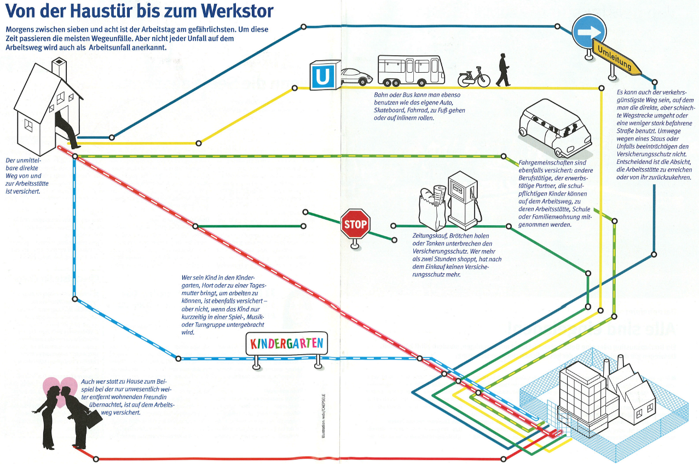
Beraterausbildung | Unfall
Die gesetzliche Unfallversicherung

Slide 9
Beraterausbildung | Unfall
Die Leistungshöhe der gesetzlichen Unfallversicherung
Verletztenrente
Minderung der Erwerbstätigkeit nach Betrachtung des geminderten Leistungsvermögens auf dem gesamten Gebiet des Erwerbslebens (mindestens 20%)
Mindestdauer 26 Wochen
Höhe gemäß Grad der Einschränkung
Vollrente = ² /₃ des Jahresarbeitsverdienstes (JAV)

Slide 10
Beraterausbildung | Unfall
Die Leistungshöhe der gesetzlichen Unfallversicherung
Renten in der gesetzlichen Unfallversicherung für Kinder, Schüler und Studenten:
Bei einer Vollrente, d. h. der Invaliditätsgrad beträgt 100%, ergeben sich die folgenden Leistungen (Stand 2019).
Ist die Verletzung geringer, wird dem Invaliditätsgrad entsprechend weniger gezahlt.
Bei einer Invalidität unter 20% wird überhaupt keine Leistung fällig.
 | Monatliche Rente in EUR
Alter des Verletzten | Alte Bundesländer | Neue Bundesländer
bis zum 6. Lebensjahr (Lj) | 548,33 | 525,00
ab dem 6. bis zum 14. Lebensjahr | 731,11 | 700,00
ab dem 14. bis zum 18. Lebensjahr | 877,33 | 840,00
ab dem 18. Lebensjahr | 1.316,00 | 1.260,00

Slide 11
Beraterausbildung | Unfall
Ermittlung der max. Unfallrente für Schüler und Kinder in der GUV
Vollrente ab 100% Minderung der Erwerbsfähigkeit (MdE)
Teilrente ab 20% Minderung der Erwerbsfähigkeit (MdE)
Bezugsgröße 2022 = 39.480 € (West) / 37.800 € (Ost)
Jahresrente = JAV x Alter% x 2/3 x MdE%
Mind. JAV ab 18 Jahre = 60% der Bezugsgröße
Max. JAV ab 18 Jahre = 2 x Bezugsgröße
Alter% 0-6 Jahre: 25%
7-14 Jahre: 1/3 = 33,33%
15-17 Jahre: 40%
ab 18 Jahre: 60%

Slide 12
Beraterausbildung | Unfall
Die Leistungshöhe der gesetzlichen Unfallversicherung
Der gesetzliche Schutz ist beschränkt
räumlich (Deutschland)
zeitlich (Beruf)
qualitativ (Bemessung nach allgemeinem Leistungsvermögen)
quantitativ (Leistungshöhe)
persönlich (Selbstständige, Kinder außerhalb des Kindergartens und der Schule, Hausfrauen und -männer)

Slide 13
Beraterausbildung | Unfall
Die private Unfallversicherung

Slide 14
Beraterausbildung | Unfall
Die private Unfallversicherung
Grundsätzlich kann sich jeder versichern!
Ausnahmen:
hohes Alter (zum Beispiel >75 Jahre)
hohes Tätigkeitsrisiko
Pflegebedürftige
Geisteskranke (hochgradig)

Slide 15
Beraterausbildung | Unfall
Der Unfallbegriff
Ein Unfall liegt vor, wenn die versicherte Person durch ein
plötzlich, von
außen wirkendes,
unvorhersehbares,
körperschädigendes
Ereignis (Unfallereignis) eine Gesundheitsschädigung erleidet.

Slide 16
Beraterausbildung | Unfall
Invaliditätsleistungen der privaten Unfallversicherung
Leistungsvoraussetzung:
Ein durch einen Unfall hervorgerufener Invaliditätsfall liegt vor, wenn:
die versicherte Person durch den Unfall auf Dauer beeinträchtigt ist.
Die Beeinträchtigungen können die körperliche und/oder geistige Leistungsfähigkeit betreffen

Slide 17
Beraterausbildung | Unfall
Invaliditätsleistungen der privaten Unfallversicherung
Anzeigepflicht im Schadenfall:
Der Versicherungsnehmer muss den Schadenfall unverzüglich melden, einen Arzt hinzuziehen und die Anordnungen befolgen
Die Invalidität muss innerhalb eines Jahres nach dem Unfall eingetreten sein (kein Unfalltod)
schriftliche Bestätigung des Arztes innerhalb von 15 Monaten
Geltendmachung beim Versicherer innerhalb von 15 Monaten

Slide 18
Beraterausbildung | Unfall
Invaliditätsleistungen der privaten Unfallversicherung
Höhe des Invaliditätsgrades / der Leistung:
Der Invaliditätsgrad wird prinzipiell anhand der sogenannten Gliedertaxe festgelegt
Die Gliedertaxe bestimmt den jeweiligen Invaliditätsgrad entsprechend der betroffenen Körperteile und Sinnesorgane
In Bezug auf die Versicherungssumme wird entsprechend prozentual geleistet

Slide 19
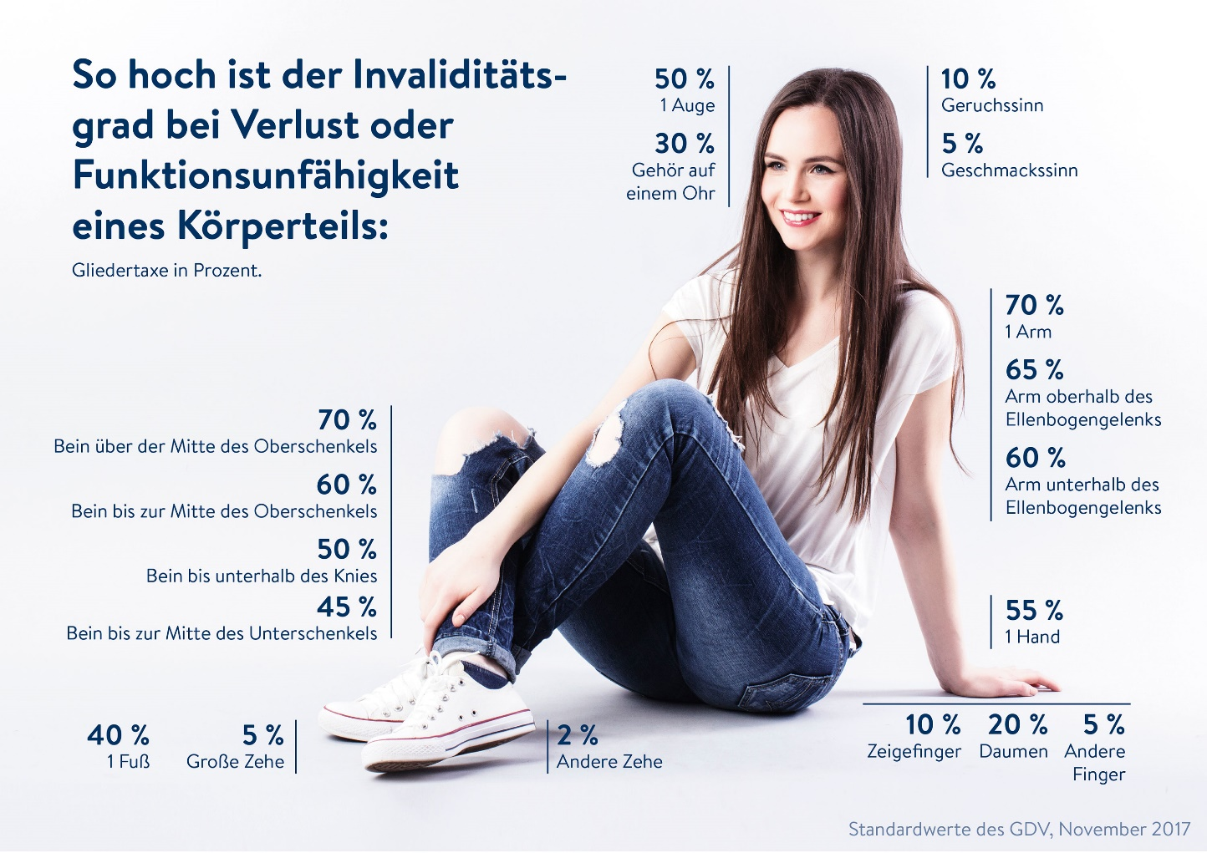
Beraterausbildung | Unfall
Gliedertaxe
Invaliditätsgrad (Beispiel):
(bei Verlust oder
vollständiger Funktionsunfähigkeit)
Wird die Funktionsfähigkeit nur teilweise eingeschränkt, wird der entsprechende Teil des Prozentsatzes der Gliedertaxe angenommen.
Werden durch den Unfall mehrere Körperteile oder Sinnesorgane beeinträchtigt, müssen die sich jeweils ergebenden Invaliditätsgrade laut Gliedertaxe zusammengerechnet werden.
Der Invaliditätsgrad kann jedoch 100% nicht übersteigen

Slide 20
Beraterausbildung | Unfall
Gliedertaxe
Beispiele:
Unfallfolge | Grundwert gemäß Gliedertaxe | Ermittelte Einschränkung | Invaliditätsgrad / Leistung
Verlust eines Auges und Verletzung des Unterarms | 50% 60% | 1/1 1/2 | 50% + 30% = 80%
Vollständige Lähmung beider Beine | 70% 70% | 1/1 1/1 | 70% + 70% = 100%

Slide 21
Beraterausbildung | Unfall
Gliedertaxe bei Heilberufen
Die Empfehlung des GDV zu Besonderen Bedingungen für die Bemessung des Invaliditätsgrades für Heilberufe (BB Heilberufe 99) sehen keine festen Invaliditätsgrade vor.
Diese können von Gesellschaft zu Gesellschaft variieren.

Slide 22
Beraterausbildung | Unfall
Invaliditätsleistungen der privaten Unfallversicherung
Leistungsart
Leistungen des Versicherers erfolgen generell in Form einer Kapitalzahlung
Einige ältere Tarife sehen noch die Leistung in Form einer Rentenzahlung vor, sofern der Unfalleintritt in späteren Lebensjahren erfolgt
(z.B. 65. oder 70. Lebensjahr/dies variiert je nach Versicherer)

Slide 23
Beraterausbildung | Unfall
Invaliditätsleistungen der privaten Unfallversicherung
Leistungshöhe
die jeweils ermittelten Invaliditätsgrade werden zusammengerechnet
maximal 100% Invaliditätsgrad möglich

Slide 24
Beraterausbildung | Unfall
Invaliditätsleistungen der privaten Unfallversicherung
Vorschaden
berücksichtigt werden durch den Unfall betroffene Körperteile oder Sinnesorgane, sofern an diesen schon vorher ein dauernder Schaden bestand
der Invaliditätsgrad wird um die Vorinvaliditätshöhe gemindert
Mitwirkungsgrade von weniger als 25% bleiben unberücksichtigt

Slide 25
Beraterausbildung | Unfall
Invaliditätsgrundsumme
Lineare Grundsumme
Beispiel:
Invaliditätsgrundsumme 100.000 € (ohne Progression)
Bei 10 Prozent Gliedertaxwert = 10.000 € Leistung
Bei 50 Prozent Gliedertaxwert = 50.000 € Leistung
Bei 90 Prozent Gliedertaxwert = 90.000 € Leistung

Slide 26
Beraterausbildung | Unfall
Invaliditätsgrundsumme
Besondere Bedingungen für Mehrleistung bei hohen Invaliditätsgraden (lineare Grundsumme)
Mehrleistungen werden ab 70, 75 oder 90 Prozent Invaliditätsgrad vereinbart
Keine Änderung der Leistungshöhe bis zum vereinbarten Invaliditätsgrad
Leistungsverdopplung bei einem darüber liegenden Invaliditätsgrad
Begrenzung der Mehrleistung i.d.R. auf 150.000 €

Slide 27
Beraterausbildung | Unfall
Progressive Invaliditätsstaffeln
Progression
Durch Progressionsstaffeln erfolgt in der Regel eine Leistungserhöhung ab ca. 25 Prozent Invaliditätsgrad.
Es handelt sich um eine mit der Höhe des Invaliditätsgrades progressiv steigende Leistungserhöhung.
Mögliche Progressionen: 225% bis 1000%

Slide 28
Beraterausbildung | Unfall
Progressive Invaliditätsstaffeln
Beispiel (ohne Progressionsstaffel):
Bei Verlust/Funktionsunfähigkeit der Hand im Handgelenk erfolgt eine Leistung von 55.000 €, ausgehend von 100.000 € VS.
Im gleichen Fall beträgt die Leistung bei einer Invalidität mit:
Progression 225% bis zu 90.000 €
Progression 300% bis zu 120.000 €
Progression 350% bis zu 125.000 €
Progression 500% bis zu 155.000 €

Slide 29
Beraterausbildung | Unfall
Progressive Invaliditätsstaffeln und Leistungsanspruch

Slide 30
Beraterausbildung | Unfall
Progressive Invaliditätsstaffeln und Leistungsanspruch
Bei gleichen Beiträgen können unterschiedliche Grundsummen versichert werden.
Unter dieser Annahme ergeben sich folgende Leistungsansprüche:

Slide 31
Beraterausbildung | Unfall
Todesfallleistung
Anspruchsvoraussetzungen:
Tod der versicherten Person innerhalb eines Jahres nach Unfall
Tod durch Unfallfolgen
Tod muss dem VR innerhalb von 48 Stunden gemeldet werden
Fristbeginn der „48-Stunden-Frist“ ist der Zeitpunkt ab:
  Kenntnisnahme vom Tod des Versicherten
  und
  Kenntnisnahme der Möglichkeit einer Unfallursächlichkeit für den Tod des Versicherten

Slide 32
Beraterausbildung | Unfall
Übergangsleistung
Die Übergangsleistung überbrückt als eine Art Vorschuss die Wartephase, während der der Versicherer noch die Ansprüche auf die Versicherungsleistung überprüft.
Auszahlungsfrist für vereinbarte Übergangsleistungen
  6 Monate

Slide 33
Beraterausbildung | Unfall
Übergangsleistung
Voraussetzungen für die Übergangsleistung
mehr als 50% Beeinträchtigung
ununterbrochene Beständigkeit innerhalb der ersten 6 Monate
unfallbedingte Beeinträchtigung besteht fort
gilt sowohl für die körperliche als auch für die geistige Leistungsfähigkeit
muss mit ärztlichem Attest innerhalb von 9 Monaten (ab Unfall) beim Versicherer geltend gemacht werden

Slide 34
Beraterausbildung | Unfall
Unfall-Tagegelder
Krankenhaustagegeld
muss zusätzlich gegen Beitragszuschlag mitversichert werden
ist jeweils pro Kalendertag fällig, sofern der Krankenhausaufenthalt durch einen Unfall begründet ist
ist meist auf ein Jahr begrenzt (einzelne Versicherer zahlen maximal für fünf Jahre)
wird nicht für Aufenthalte in Kuranstalten, Sanatorien oder Erholungsheimen gezahlt

Slide 35
Beraterausbildung | Unfall
Unfall-Tagegelder
Krankentagegeld
bei unfallbedingter Beeinträchtigung der Arbeitsfähigkeit
wenn in regelmäßiger ärztlicher Behandlung
Höhe richtet sich nach der vereinbarten Versicherungssumme
Abstufung anhand des Grades der Beeinträchtigung der Berufstätigkeit oder der Beschäftigung
ist primär als Ausgleich des Verdienstausfalls während des ersten Unfalljahres bestimmt
Zahldauer während ärztlicher Behandlung, längstens ein Jahr ab Unfalltag
Dauer der Arztbehandlung: Zeitraum zwischen erstem Arztbesuch nach einem Unfall und letzter Untersuchung
Mit Beendigung der Untersuchung sollte der Arzt die volle Wiederherstellung bzw. eine weitere regelmäßige Behandlung als nicht mehr erforderlich attestieren
Arbeitnehmer benötigen diese teure Zusatzleistung zumeist nicht

Slide 36
Beraterausbildung | Unfall
Unfall-Tagegelder
Genesungsgeld
muss zusätzlich gegen Beitragszuschlag mitversichert werden
ist ein Zusatz zum Krankenhaustagegeld
schließt sich an die Zahlung des Krankenhaustagegeldes an
wird für dieselbe Tagesanzahl wie das Krankenhaustagegeld gezahlt
ist jedoch i.d.R. auf eine Maximalleistungsdauer von 100 Tagen begrenzt
wird mit gestaffelter Leistungshöhe gezahlt

Slide 37
Beraterausbildung | Unfall
Unfall-Zusatzleistungen
Verbessertes Genesungsgeld
entspricht der Höhe des Krankenhaustagegeldes (keine Staffelung)
die Zahldauer entspricht der gleichen Zeit wie der des Krankenhaustagegeldes
i.d.R. längstens jedoch für 100 Tage
der Anspruch entsteht mit der Entlassung aus dem Krankenhaus
Mehrere vollstationäre Aufenthalte aufgrund desselben Unfalles gelten als ein ununterbrochener Krankenhausaufenthalt!

Slide 38
Beraterausbildung | Unfall
Unfall-Zusatzleistungen
Rooming-In
Mehrkosten bei Rooming-In Nutzung eines Elternteils können über die Krankenhaustagegeldversicherung des Kindes gedeckt werden
Einige Versicherer decken dieses Risiko als Baustein automatisch mit ab

Slide 39
Beraterausbildung | Unfall
Unfall-Zusatzleistungen
Bergungskosten
Der Versicherer ersetzt die entstehenden Kosten, soweit der Unfall über den Versicherungsvertrag versichert ist, für :
Such-, Rettungs- oder Bergungseinsätze von öffentlich- rechtlich oder privat-rechtlich organisierten Rettungsdiensten
Transport des Verletzten ins nächste Krankenhaus bzw. in eine entsprechende Spezialklinik, soweit medizinisch notwendig und ärztlich angeordnet
Mehraufwand bei der Heimreise zum ständigen Wohnsitz sofern ärztlich verordnet oder unvermeidbar
Überführung zum letzten ständigen Wohnsitz im Todesfall

Slide 40
Beraterausbildung | Unfall
Unfall-Zusatzleistungen
Bergungskosten
Entstandene Kosten für Such-, Rettungs- oder Bergungseinsätze, auch ohne Unfall, sind vom Versicherer zu tragen, wenn ein Unfall unmittelbar drohte oder nach den konkreten Umständen zu vermuten war
Gibt es einen anderen Ersatzpflichtigen, so trägt der Versicherer nur die restlichen Kosten
Bestreitet dieser Ersatzpflichtige seine Leistungspflicht, kann der Versicherungsnehmer sich direkt an den Versicherer wenden
Bergungskosten werden bis zur vereinbarten Höhe gezahlt, in der Regel zwischen 5.000 € und 75.000 €

Slide 41
Beraterausbildung | Unfall
Unfall-Zusatzleistungen
Kurkostenbeihilfe
Der Versicherer zahlt den vereinbarten Betrag, wenn:
Kur aufgrund der Unfallschäden verordnet wird
Mindestens drei Wochen Kurdauer
Der Anspruch innerhalb von 3 Jahren nach dem Unfalltag geltend gemacht wird
Durch Mitwirkung von Krankheit oder Gebrechen mindert sich die Leistung entsprechend
Die Kurkostenbeihilfe liegt in der Regel zwischen 1.000 € bis 5.000 € (selten auch höher)

Slide 42
Beraterausbildung | Unfall
Unfall-Zusatzleistungen
Kosmetische Operationen
Dieser zuschlagsfreie Einschluss ist an eine Operation und klinische Behandlung gebunden, wenn:
Die Unfallverletzungen nach Abschluss der Heilbehandlung es erforderlich machen
Der Zeitraum von drei Jahren nach Unfalltag nicht überschritten wird

Slide 43
Beraterausbildung | Unfall
Unfall-Zusatzleistungen
Kosmetische Operationen
Die Kostenübernahme beinhaltet:
Arzthonorare
sonstige Kosten der kosmetischen Operation
Unterbringungs- und Verpflegungskosten
Eventuell Zahnbehandlung und Zahnersatz bei Verlust oder Beschädigung von Schneide- und Eckzähnen, teilweise auch von Backenzähnen
Leistung erfolgt nach durchgeführter Operation, klinischer Behandlung oder Zahnbehandlung

Slide 44
Beraterausbildung | Unfall
Unfall-Zusatzleistungen
Neugeborene
Beitragsfreie Mitversicherung maximal für ein Jahr (bis zur nächsten Hauptfälligkeit)
Die Versicherungssumme beträgt regelmäßig 50 Prozent der Versicherungssumme des Versicherungsnehmers ohne Progression
Höchstleistungen beschränken sich auf beispielsweise:
  50.000 € Invaliditätsgrundsumme
  5.000 € im Todesfall
  10 € Krankenhaustagegeld und Genesungsgeld

Slide 45
Beraterausbildung | Unfall
Unfall-Zusatzleistungen
Unfallrente
Voraussetzungen der Leistungen einer Unfallrente entsprechen den Voraussetzungen für die Invaliditätsleistung
(Ziffer 5.1 Abs.1 und 2)
Der Invaliditätsgrad muss durch den Unfall mindestens 50 Prozent betragen
Zahlung der Unfallrente erfolgt ab Schadentag
Monatliche Vorauszahlung bis zum Ende des Monats, in dem die versicherte Person stirbt
Die Unfallrente wird in Höhe der Versicherungssumme geleistet, unabhängig vom Alter der versicherten Person
Leistung endet (außer durch Tod) zum Ende des Monats, in dem der unfallbedingte Invaliditätsgrad auf unter 50% bescheinigt wird
Bis zur Besserung des Gesundheitszustandes erbrachte Rentenleistungen sind nicht zurückzuzahlen

Slide 46

Beraterausbildung | Unfall
Motive und Lösungen

Slide 47
Beraterausbildung | Unfall
Motive und Lösungen | Tarife mit/ohne Gesundheitsfragen
Besonderheiten in der Beratung
Hinweise bei bestehenden Gebrechen und Invalidität in Tarifen auch ohne Gesundheitsangaben
  Im Leistungsfall werden Gebrechen und Krankheiten entsprechend der Mitwirkung berücksichtigt.
  Dieses gilt auch wenn sie während der Vertragslaufzeit erst eintreten.
  Gerade wegen einer möglichen Mitwirkung von Gebrechen und Krankheiten ist es besonders wichtig Tarife zu wählen, die auf eine Anrechnung verzichten oder diese erst ab sehr hohen Anteil berücksichtigen.

Slide 48





Beraterausbildung | Unfall
Motive und Lösungen | Tarife mit/ohne Gesundheitsfragen
Silber
Ohne GP
MA 50 %
Gold
Ohne GP
MA 75 %
afm Klassik Garant Exklusiv
Ohne GP
MA 100 %
Komplett papierl.
Taxe Komfort
GP
MA 100 %
Premium
GP
MA 50 %
(ab 60. LJ 25 %)
XXL
mit Plus-Taxe
GP
MA 100 %
TR3 Premium
GP
MA 50 %
64,74 €
112,81 €
116,96 €
101,74 €
84,49 €
129,59 €
143,07 €
64,74 €
112,81 €
209,77 €
217,06 €
102,58 €
223,47 €
143,07 €
114,48 €
250,50 €
209,77 €
265,25 €
102,58 €
274,65 €
219,42 €
Gold 100 mit GP
ca.30% Zuschlag
1) Bürokaufmann | 40 Jahre | GG A | INV 100.000 € | 350 % Progression | Tod 10.000 € | Eigenbewegung mitversichert
2) Elektroinstallateur | 40 Jahre | GG A/B | INV 100.000 € | 350 % Progression | Tod 10.000 € | Eigenbewegung mitversichert
3) Klempner | 40 Jahre | GG B | INV 100.000 € | 350 % Progression | Tod 10.000 € | Eigenbewegung mitversichert

Slide 49

Beraterausbildung | Unfall
Der Markt

Slide 50
Beraterausbildung | Unfall
Ende
Vielen Dank für Ihre Aufmerksamkeit!

